Slide 1

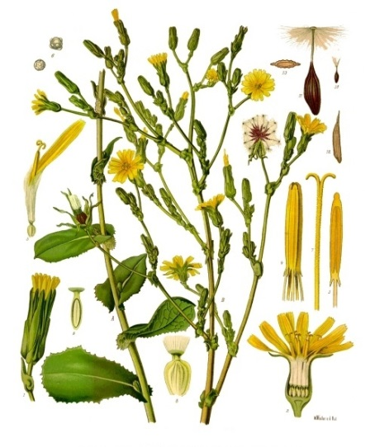
DOPADY DOMÁCÍHO NÁSILÍ NA DĚTI, PRÁCE S RODIČI A DĚTMI V TĚCHTO PŘÍPADECH
BRNO, 7.4.2016

Slide 2

PROČ LOCIKA VZNIKLA?
Na základě zkušeností z dlouhodobé systematické práce s dětmi v azylovém domě ACORUS
Potřeba práce s celým rodinným systémem - pokus zamezení přenosu vzorců chování do dalších generací
Specifický přístup při práci s traumatizovanými dětmi a dospělými
Specifika práce s fenoménem domácího násilí při práci s dětmi a rodinným systémem

Slide 3
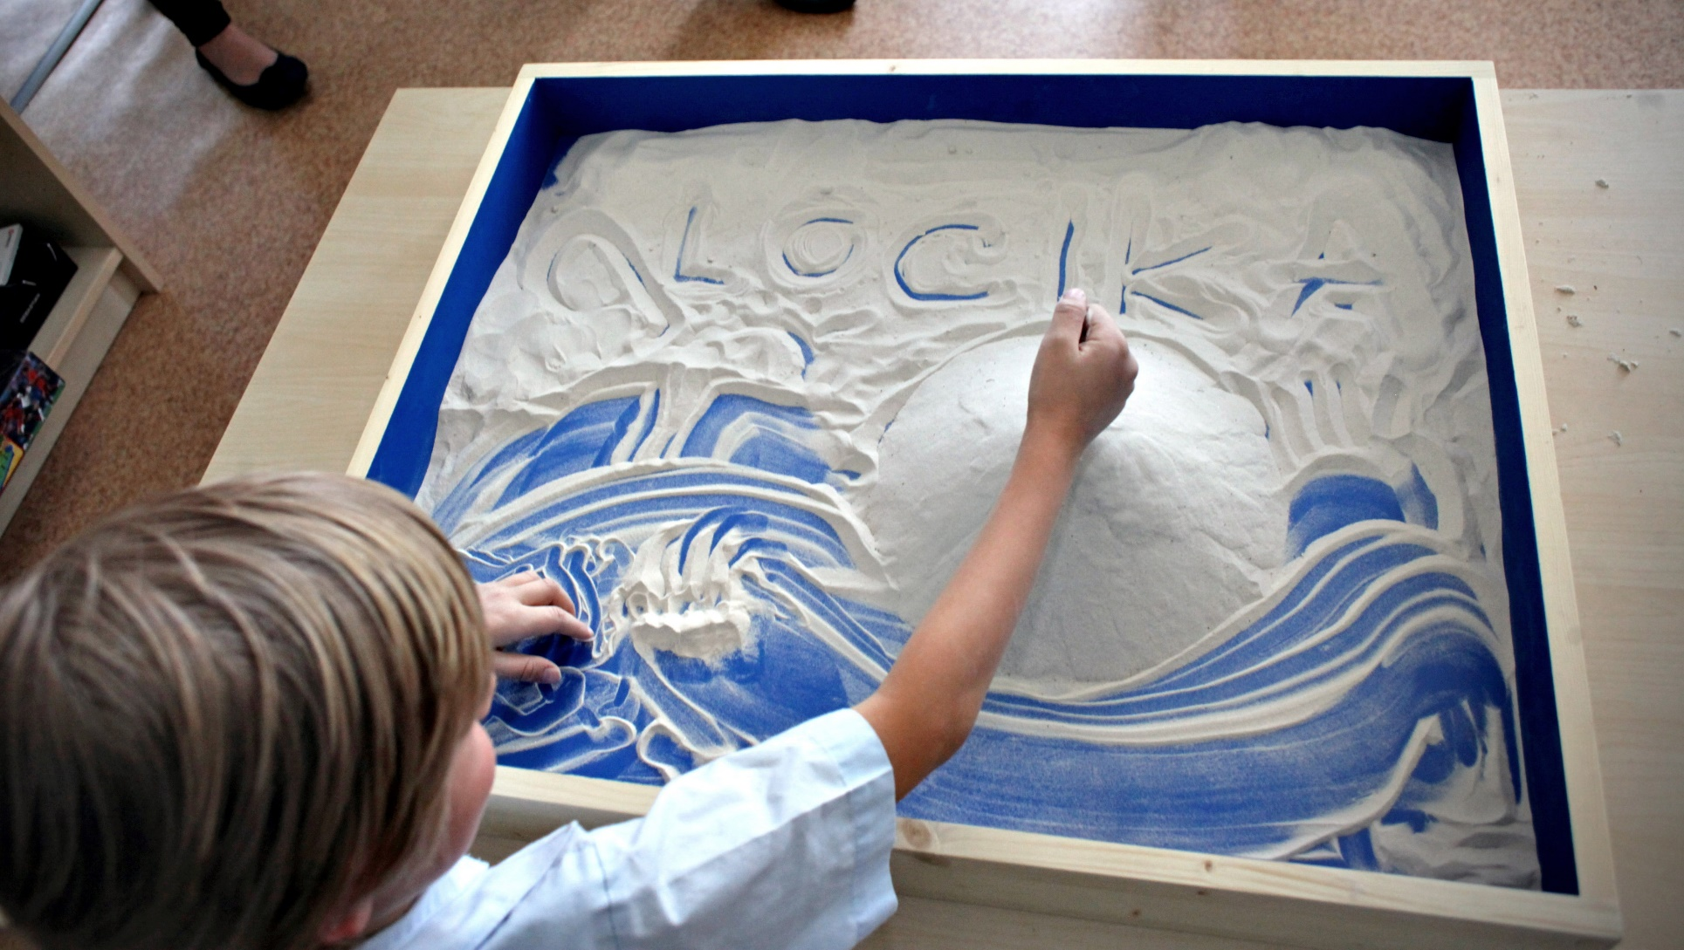
Pomáháme dětem, které zažívají domácí násilí obnovit pocit bezpečí a zdravé vztahy v rodině

Slide 4
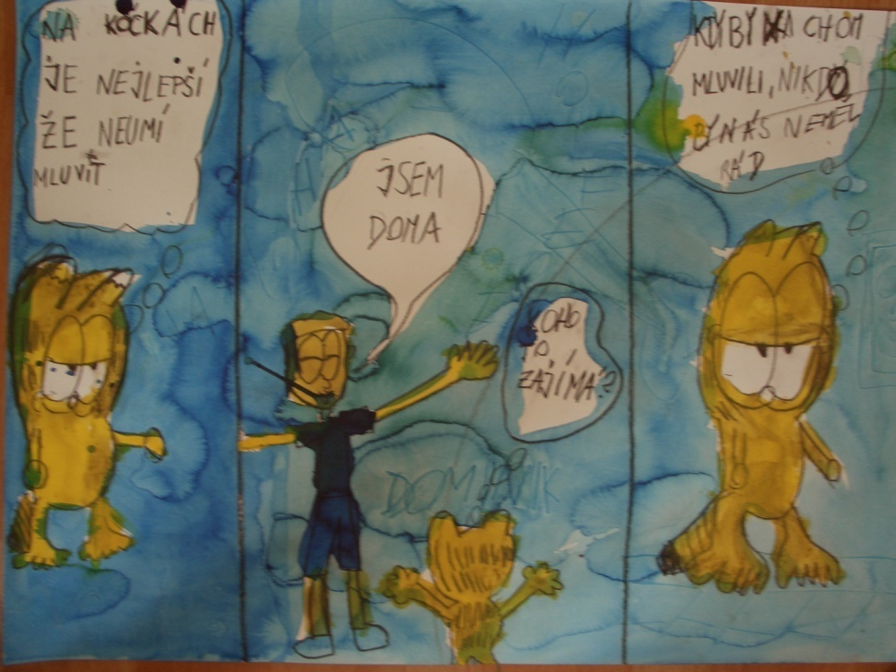
DĚTI OHROŽENÉ DOMÁCÍM NÁSILÍM
DN ohrožuje psychosociální vývoj dítěte ve všech podstatných oblastech. Jde o děti vystavené špatnému zacházení a ohrožené syndromem CAN.
Tyto děti jsou často traumatizované.

Slide 5
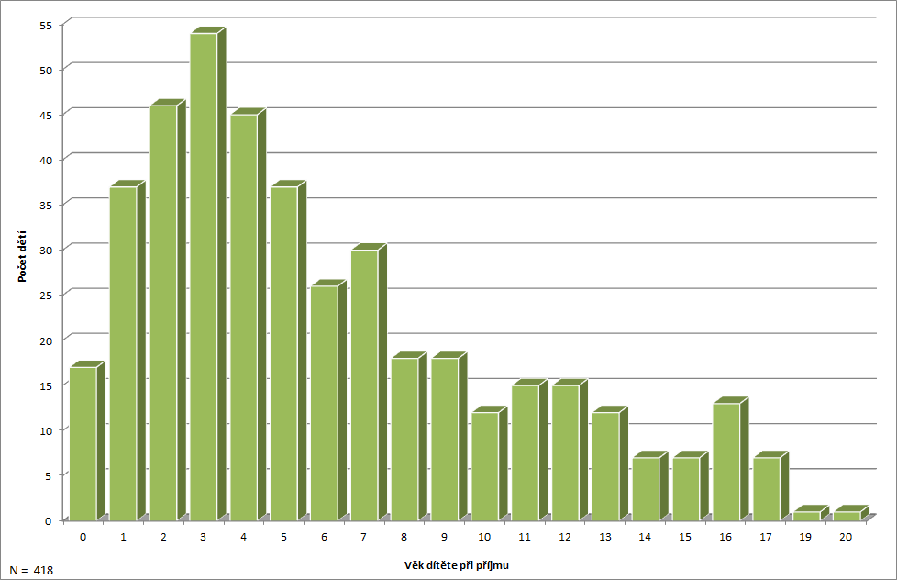
VĚK DĚTÍ PŘI PŘÍCHODU DO AZYLOVÉHO DOMU ACORUS
Zdroj: První výsledky výzkumu Děti a domácí násilí
PhDr. Jana Barvíková, PhDr. Jana Paloncyová, VUPSV, v.v.i.
Notes:
Z grafu 1 je zřejmé, že dítěti byly v době příchodu do Acorusu, o.s. nejčastěji 3 roky. Polovina dětí však byla starší 5 let, čtvrtina pak 9 let. Průměrný věk dítěte byl 6 let. Pokud klientka přišla pouze s jedním dítětem, pak mu v průměru bylo 4,5 roku, dvě třetiny jedináčků byly mladší 4 let. V případě dvou sourozenců byly nejpočetnější případy, kdy byly obě děti předškolního věku (40 %), nebo byl mladší sourozenec předškolák a starší již chodil do školy (38 %).
Jedná se zde o tzv. dosažený věk, tj. rozdíl mezi rokem příchodu klientky s dítětem do Acorusu, o.s. a rokem narození dítěte.

Slide 6
DĚTI V AZYLOVÉM DOMĚ ACORUS
V OBDOBÍ 2001 -2015
- 89 % dětí přímými svědky domácího násilí:
- třetina z nich od narození
- většina matek vyhledala pomoc do 4 let od prvních projevů domácího násilí (84 %)
42 % dětí přímou obětí domácího násilí
Děti, které byly současně oběťmi násilí a současně jeho svědky mají podobné psychické následky jako děti, které byly jen svědky partnerského násilí.
Zdroj: Matoušek, O.
Kitzman, K.M., Gaylord, N.K., Holt, A.R., Kenny, E.D.(2003) : Child Witnesses Domestic Violence: A Meta-Analytic Review. Journal of Consulting and Clinical Psychology. Vol 71, No 2, pp. 339 – 352.
Zdroj: První výsledky výzkumu Děti a domácí násilí
PhDr. Jana Barvíková, PhDr. Jana Paloncyová, VUPSV, v.v.i.

Slide 7
DĚTI V AZYLOVÉM DOMĚ ACORUS
V OBDOBÍ 2001 -2015
- 89 % dětí přímými svědky domácího násilí:
- třetina z nich od narození
- většina matek vyhledala pomoc do 4 let od prvních projevů domácího násilí (84 %)
42 % dětí přímou obětí domácího násilí (modřiny, řezné rány, škrábnutí apod.)
- Děti, které byly současně oběťmi násilí a současně jeho svědky mají podobné psychické následky jako děti, které byly jen svědky partnerského násilí.
Zdroj: Matoušek, O.
Kitzman, K.M., Gaylord, N.K., Holt, A.R., Kenny, E.D.(2003) : Child Witnesses Domestic Violence: A Meta-Analytic Review. Journal of Consulting and Clinical Psychology. Vol 71, No 2, pp. 339 – 352.
Zdroj: První výsledky výzkumu Děti a domácí násilí
PhDr. Jana Barvíková, PhDr. Jana Paloncyová, VUPSV, v.v.i.

Slide 8
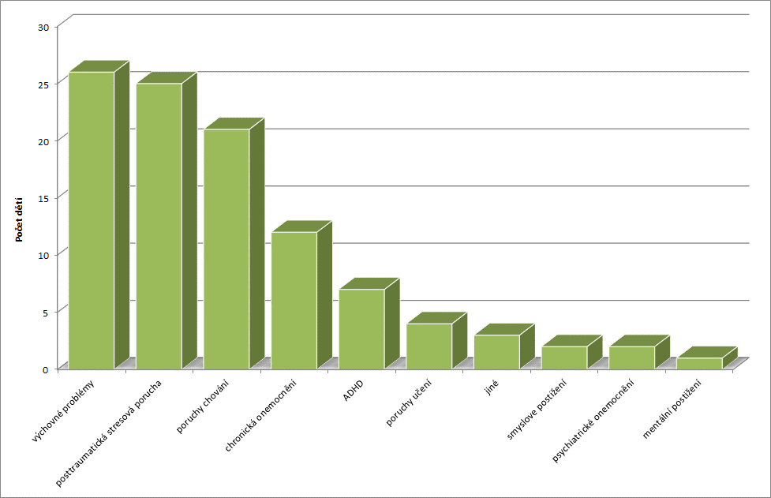
SPECIÁLNÍ POTŘEBY DĚTÍ V AZYLOVÉM DOMĚ ACORUS
Zdroj: První výsledky výzkumu Děti a domácí násilí
PhDr. Jana Barvíková, PhDr. Jana Paloncyová, VUPSV, v.v.i.
Notes:
Bohužel v tomto směru je vedení spisové dokumentace nedostatečné, u většiny dětí nebyla tato informace známá. Lze se domnívat, že pokud dítě nějakou speciální potřebu mělo, byl tento údaj pravděpodobně zaznamenán, nicméně je to jen hypotéza. Z tohoto důvodu jsou v grafu 3 uvedeny absolutní počty dětí, u kterých se záznam objevil. Nejčastěji mělo dítě výchovné problémy (lhaní, vzdorovitost, neposlušnost atd.), dále byly zaznamenávány poruchy chování ve smyslu agresivní komunikace, experimentování s drogami a alkoholem, sebepoškozování apod., častá byla i posttraumatická porucha (flashbacky, disociace, regresivní chování, poruchy spánku, potíže s koncentrací apod.).

Slide 9

VIZE TŘÍ PILÍŘŮ BEZPEČÍ
Chceme vybudovat systém podpory celé rodiny ohrožené domácím násilím, tak aby vznikl bezpečný most pro dítě, které tak bude moci volně přecházet mezi oběma rodiči, přestože mezi nimi stále zuří rozbouřené vody partnerského konfliktu.

Slide 10
V CO V LOCICE VĚŘÍME?
VĚŘÍME ve zdravé mezilidské vztahy
VĚŘÍME v právo na DĚTSTVÍ BEZ NÁSILÍ
VĚŘÍME, že děti mají vyrůstat v bezpečí a chránit je je povinností dospělých
VĚŘÍME, že děti potřebují oba rodiče, ale nikoliv udržení destruktivního partnerského vztahu
VĚŘÍME v respektující přístup ke všem zúčastněným
VĚŘÍME, že pěstovat zdravé vztahy má smysl a dává naději nám všem

Slide 11
ZDRAVÉ VZTAHY vs. DOMÁCÍ NÁSILÍ
Podpora x Kontrola
Respekt x Ponižování
Autonomie x Závislost
Otevřená komunikace x Manipulace
Atmosféra bezpečí x Atmosféra strachu

Slide 12
JAK V LOCICE PRACUJEME I.
V rámci pověření k sociálně-právní ochraně dětí
V nejlepším zájmu dítěte - na situaci se díváme očima dítěte, nerozhodujeme se pro příběh/verzi ani jednoho z rodičů, ale naším cílem je dobře identifikovat potřeby dítěte a ve spolupráci s rodinou i dalším klíčovými aktéry (pracovníci OSPOD, PČR, soudy, škola, PPP, lékaři atp.) eliminovat rizika, která dítě ohrožují.
Stabilizace rodinného systému v práci s jednotlivými členy rodiny.

Slide 13
JAK V LOCICE PRACUJEME II.
Nově i RESTORATIVNÍ PROGRAM, pro rodiny s dětmi, které zažívají domácí násilí
Spolupráce s Probační a mediační službou
Cílem je narovnat vztahy v rodině poškozené v důsledku domácího násilí
Omluva, ukončení příběhu oběť-pachatel
Šance pro dítě nevyrůstat ve skrytém konfliktu a moci formovat svůj budoucí život jinak, neopakovat chování z původní rodiny.
Práce na změně v rodinném systému

Slide 14

KDO JSME?
Zkušený tým psychologů, terapeutů a sociálních pracovníků

Slide 15
METODIKA
I. Fáze - MAPOVÁNÍ
SIDRO N
Rozhovory s rodiči
Časová osa
Návštěva v rodině
Psychodiagnostika dítěte
Přímá práce s dítětem (2-5 mapovacích sezení s terapeutem, společné sezení s rodičem)
Vyhodnocení rizika pro dítě

Slide 16
METODIKA
II. Fáze – VYHODNOCENÍ SITUACE DÍTĚTE A RODINY ohrožené domácím násilím
Intervize
Supervize
PŘÍPADOVÉ KONFERENCE
Spolupráce s klíčovými aktéry ( OSPOD, PČR, PMS, soudy…)
III. Fáze-TERAPEUTICKÁ
Nastavení služeb pro celou rodinu
Síťování - komunitní skupina KOS – Praha 7
Podpora, respekt, bezpečí

Slide 17
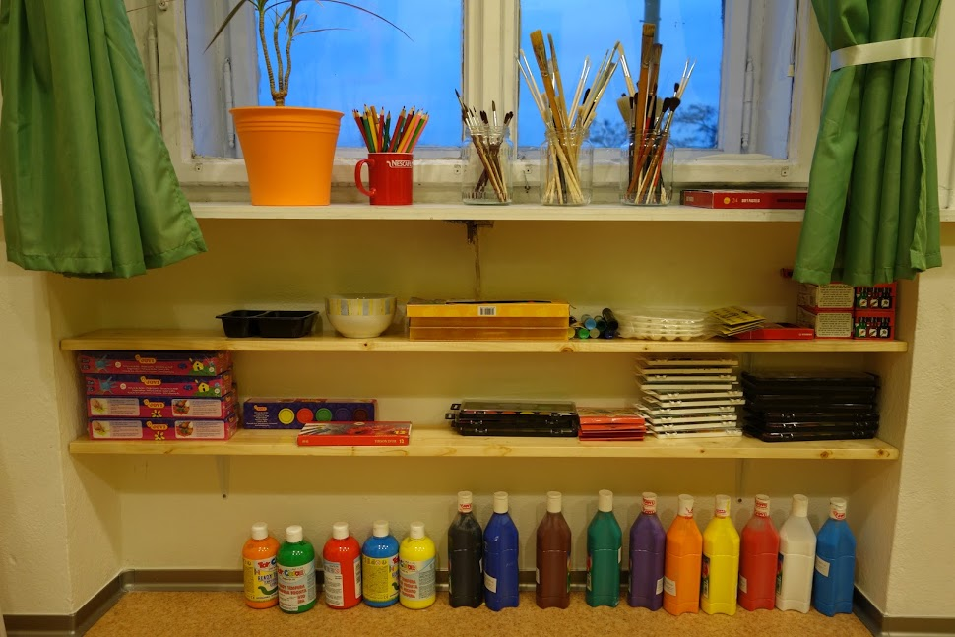
ARTETERAPEUTICKÝ ATELIÉR

Slide 18
SLUŽBY CENTRA LOCIKA
PRO DĚTI
Individuální terapie (arteterapie, santraytherapy…)
Skupinová terapie
Skupina pro náctileté (výjezdy- zážitková pedagogika)
Ochrana před sekundární viktimizací – příprava, doprovody
PRO RODIČE
Poradenství
Skupiny rodičovské odpovědnosti
VTI- videotrénink interakcí
Terapeutické setkání dítě – rodič
Podpora při tvorbě rodičovských dohod

Slide 19
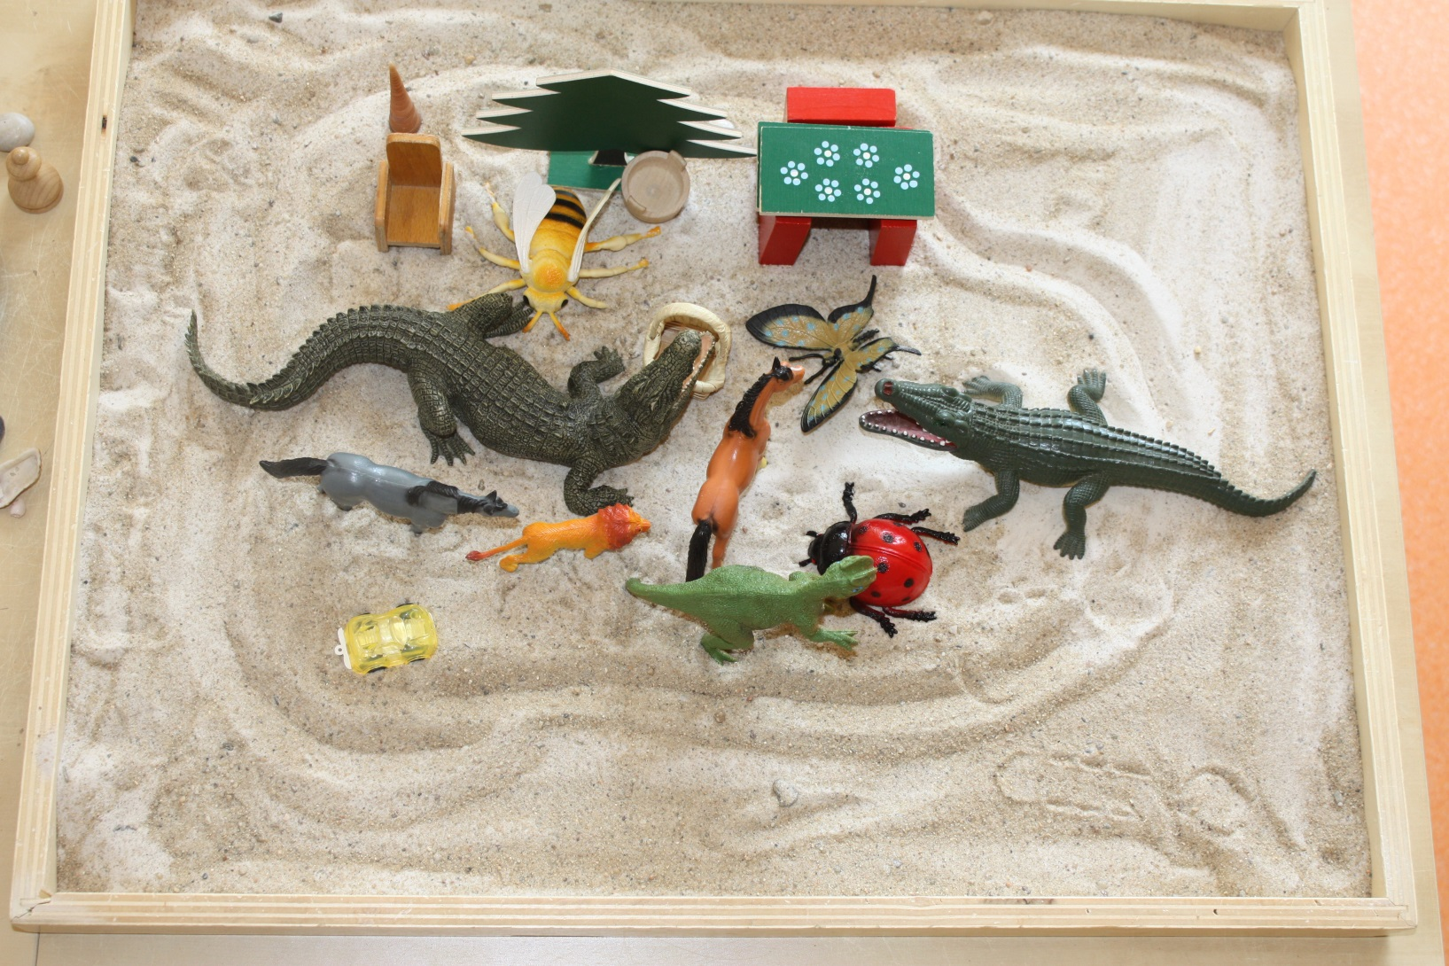
AGRESE V RODINNÉM SYSTÉMU
OSTROV RODINY
Dosah kampaně na Fcb- 84.143 uživatelů
video s youtuberem Vláďou shlédlo přes 44.000 uživatelů
další dvě videa téměř 10.000 lidí

Slide 20
CO SE POVEDLO
Za necelých 7 měsíců fungování LOCIKY od otevření v červnu 2015 do konce roku 2016 jsme poskytli odbornou pomoc 101 dětem a jejich rodičům
Celkem jsme s rodinami odpracovali 2020 JOV
Vysoká potřebnost služby- měsíc STOP STAV- 32 dětí
Dobrá informovanost o LOCICE
Mezioborová spolupráce- kulaté stoly
Metodika práce v centru otestovaná v pilotním provozu
Výzkum na téma Děti a domácí násilí s partnerem VUPSV, v.v.i.
Dobré ohlasy klientů - klienti si službu navzájem doporučují

Slide 21
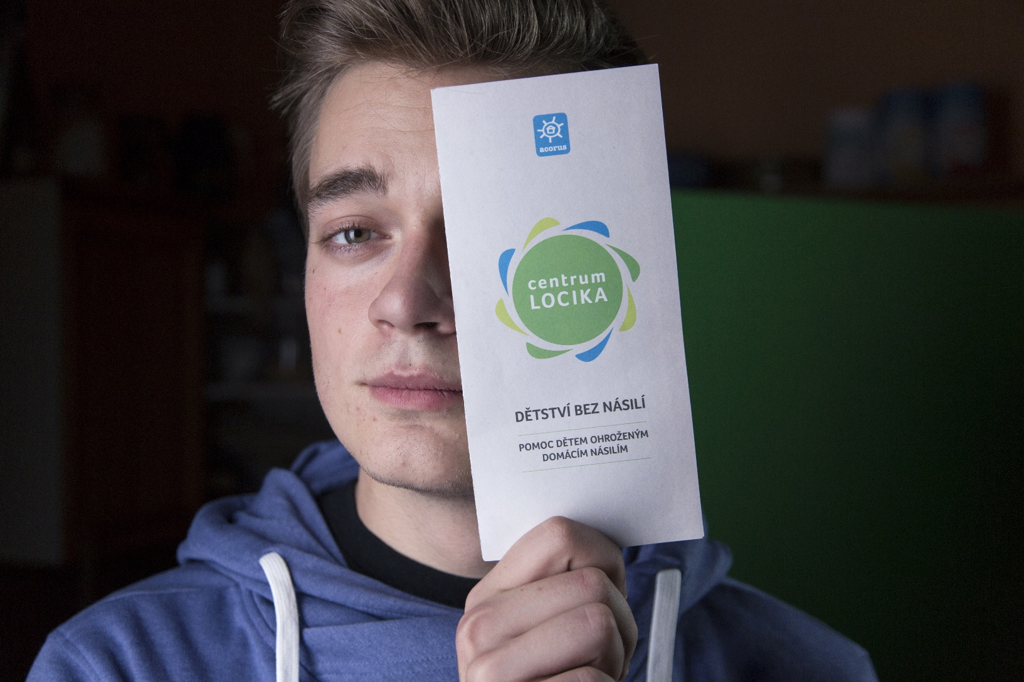
KAMPAŇ „ CO JE DOMA NORMÁLNÍ“
Dosah kampaně na Fcb- 84.143 uživatelů
video s youtuberem Vláďou zhlédlo přes 44.000 uživatelů
další dvě videa téměř 10.000 lidí

Slide 22
S ČÍM SE POTÝKÁME
Náhled rodičů na téma domácího násilí
Účelové zneužití
Dítě jako svědek v soudním procesu mezi rodiči
Časování souběh soudů trestních a opatrovnických a procesu vyrovnávání se u dospělých a potřeb dětí
Malá kapacita, přetíženost centra
Špatně dostupná síť služeb pro ohrožené děti
Právní prostředí- souhlas obou rodičů, blokování spolupráce atp.

Slide 23
JAK DÁL/SPOLUPRÁCE
Akční plán prevence domácího a genderově podmíněného násilí na období 2015-2018
Oblast 2- Děti ohrožené domácím a genderově podmíněným násilím
úkol 12 pro MPSV, MZd :
„Zajistit dostatečné financování a dostupnost služeb odborné terapeutické pomoci pro děti žijící v rodinách s výskytem domácího násilí a pro děti ohrožené dalšími formami genderově podmíněného násilí (např. zneužívání) tak, aby byla dostupná v každém kraji.“
Vznik dalších center ???
Akreditované programy, vydání metodiky
Užší spolupráce s Policií, PMS, soudy, školami..
.

Slide 24
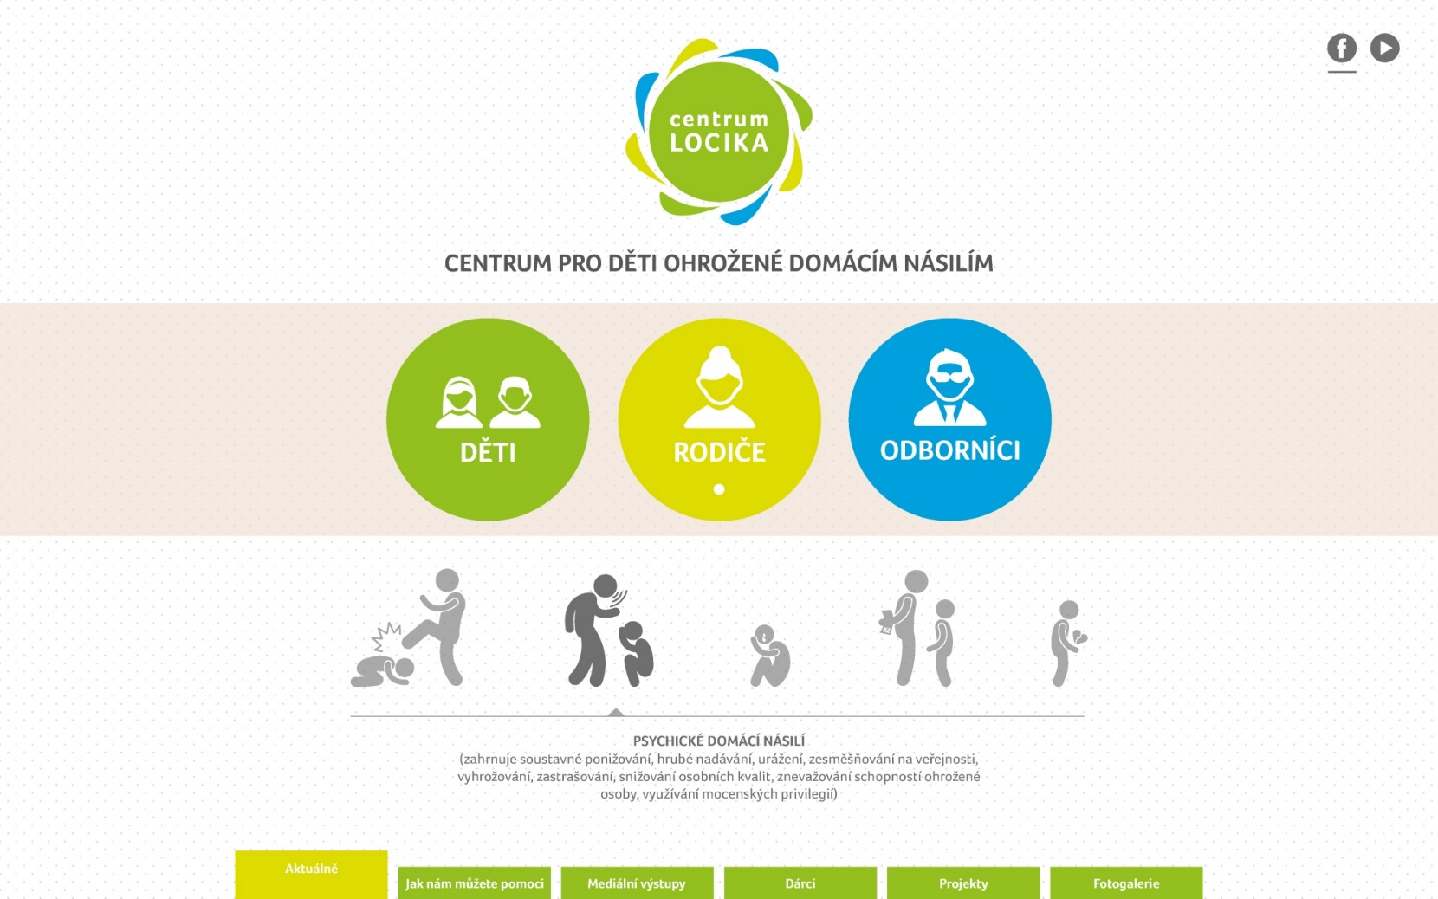
NAJDETE NÁS NA WEBU I NA FACEBOOKU
www.centrumlocika.cz

Slide 25
NAJDETE NÁS NA WEBU I NA FACEBOOKU
www.facebook.com/centrumlocika

Slide 26

Dukelských hrdinů 1, Praha 7
info@centrumlocika.cz
Tel. : 273 130 878
www.centrumlocika.cz
www.facebook.com/centrumlocika

Slide 27


